Slide 1
ЗВІТ ДИРЕКТОРА
Кривецького закладу загальної середньої освіти І-ІІ ступенів
Гаркавлюк Валентини Євстахіївни
ПЕРЕД ПЕДАГОГІЧНИМ КОЛЕКТИВОМ ТА БАТЬКІВСЬКОЮ ГРОМАДСЬКІСТЮ
за 2023/2024 н. р.

Slide 2
Нормативно-правові документами, які регламентують роботу навчального закладу:
Конституцією України;
Законами України «Про освіту»;
Закон України «Про загальну середню освіту»;
Статутом школи;
Чинними нормативно-правовими документами у галузі освіти.

Slide 3
НАВЧАЛЬНИЙ ПРОЦЕС
На сучасному етапі головним завданням нашого закладу є підвищення якості освіти через упровадження інновацій, сучасних підходів до оцінювання, зокрема формувальне оцінювання, само- та взаємооцінювання, дотримання основних принципів НУШ –дитиноцентризму, педагогіки партнерства, інтеграції предметів.

Slide 4
Шкільна мережа
На 05.09.2023 року шкільна мережа становила – 48 учнів.
Протягом 2023/2024 навчального року прибуло - 2 учнів, вибуло – 5 учнів (зміна місця проживання).
Станом 01.06.2024 - 45 учнів:
в школі І ступеня - 12;
в школі II ступеня - 33;

Slide 5
Мережа учнів початкової школи
Усього в початковій школі навчається 12
учнів (2023/2024 н. р.)

Slide 6
Мережа учнів базової школи
Усього в базовій школі навчається 33
учні (2023/2024 н. р.)
Перспективна мережа базової школи на 2024/2025 н. р.

Slide 7
ІНКЛЮЗИВНЕ НАВЧАННЯ
Організовано три інклюзивних класи для 4 дітей з особливими освітніми потребами.
Присутність асистентів вчителів на уроках.
Постійне поновлення матеріалів в інклюзивно – ресурсному куточку.
Проведення корекційно – розвивальних занять.

Slide 8
Освітній рівень та якісний склад ПЕДАГОГІВ закладу
У 2023/2024 навчальному році чисельність працівників закладу становить:
педагогічних працівників – 17 (з них 5 сумісників )
обслуговуючого персоналу - 4 працівники.
Станом на 10.06.2024
вищу кваліфікаційну категорію мають 7 вчителів,
І кваліфікаційну категорію - 5 вчителів,
II кваліфікаційну категорію - 2 вчителі,
спеціаліст - 3 вчителі,
звання «старший учитель» - 3 вчителі.
Розподіл навчального навантаження проведено відповідно до фаху та кваліфікації.

Slide 9
У 2023/2024 навчальному році
забезпечено:
проходження вчителями курсів підвищення фахової кваліфікації на базі КВНЗ КОР КОІПОПК(м. Біла Церква);
ефективно здійснювалася кадрова політика:
на 01.09.2023 рік заклад був оптимально укомплектований педагогічними кадрами та обслуговуючим персоналом.

Slide 10
На кінець 2023/2024 н.р. якісний склад педагогічного колективу становить:
Звання старший вчитель мають – 5 вчителів

Slide 11

Моніторинг навчальних досягнень учнів

Slide 12
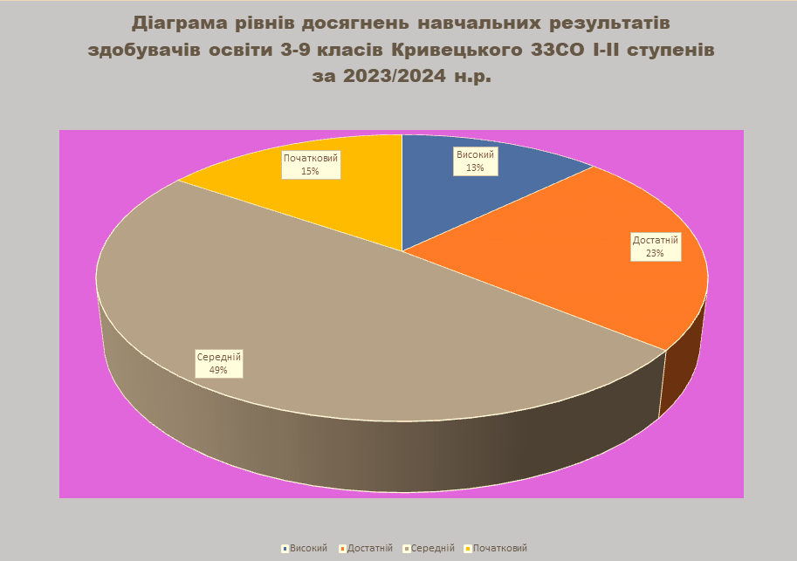
Моніторинг навчальних досягнень

Slide 13
Участь у ІІ етапі Всеукраїнських учнівських олімпіад
За результатами участі у ІІ (регіональному )етапі Всеукраїнських учнівських олімпіад
ПІБ учня | Клас | Предмет | Місце | Учитель
Гаркавлюк Вероніка | 9 | Українська мова і література | 1 | Тетяна Мартич
Слюсар Артем | 7 | фізика | 3 | Віталій Матусевич
Переможці ІІ (регіонального) етапу Всеукраїнського конкурсу з української мови ім.. П. Яцика:
ПІБ учня | Клас | Місце | Учитель
Гаркавлюк Вероніка | 9 | 2 | Тетяна Мартич

Slide 14


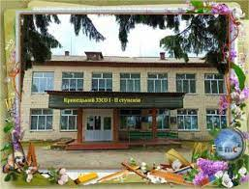

Виховна робота

Slide 15
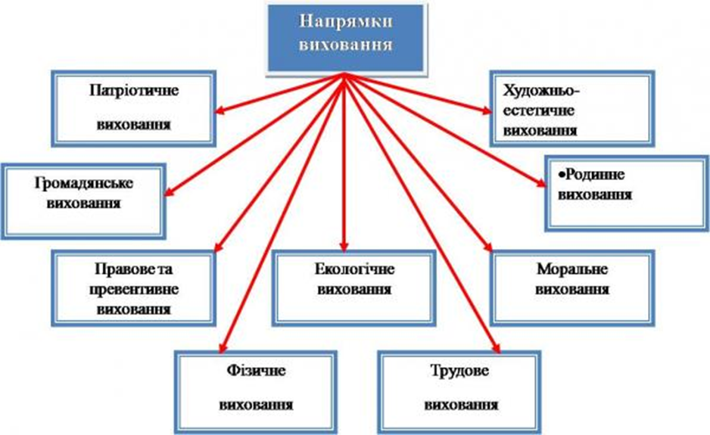
Напрямки виховання

Slide 16
Командні регіональні конкурси та змагання
Конкурс | Місце | Учитель
Всеукраїнська дитячо-юнацька військово-патріотична гра "Сокіл" ("Джура") | 2 | Кучер С. В. Нечипоренко Н.І
Квест "Скарби наших предків" | 11 | Кучер С.В.
Командний чемпіонат "Інтелект - 2024" | 8 | Кучер С.В.
Конкурс читців "Декламування віршів Ліни Костенко" | 1 | Кучер С.В.
Краєзнавча конференція "Герої серед нас: сучасні захисники України " | 1 | Кучер С.В.
Загальне місце: | 7
Участь у територіальних творчих конкурсах учнів
Гневуш Вероніка | 6 | Етно FEST до дня української хустки "Шануймо українське!" | 2 | Кучер С.В.
Гаркавлюк Вероніка | 9 | Конкурс ілюстраторів "Творчий етюд" | 1 | Кучер С.В.

Slide 17
Забезпечення організації харчування
Безоплатне гаряче
харчування
Харчування за рахунок батьківських коштів
Діти з малозабезпечених сімей
Діти, батьки яких мають статус «ветеран війни»
Діти військовослужбовців
Діти з особливими освітніми потребами
Діти з інвалідністю
Харчування за рахунок батьківських коштів

Slide 18
Соціально-психологічна служба
Просвітницька робота
Види роботи
Консультативна робота
Навчальна діяльність
Профілактична робота
Зв’язки з громадськістю
Діагностична робота
Корекційна робота

Slide 19











Дистанційне навчання з сучасними онлайн-сервісами

Slide 20
Господарська діяльність
державне (місцевий бюджет) – оплата енергоносіїв, харчування дітей пільгового контингенту, заробітна плата працівників школи.
Від Торчицького закладу (при ліквідації) передано:
наповнення класних кімнат початкової школи роздатковим та демонстраційним матеріалами, технічними засобами (принтери (2), ноутбуки (2), плоско панельний дисплей (1)
засоби пожежогасіння (2 вогнегасники)
посуд для харчоблоку.

Slide 21
За кошти перераховані відділом освіти придбано:
Нумікон комплект (для інклюзивного класу);
Комплект мультимедійного обладнання (1 шт.)
Атлас України;
модель Сонячної системи;
набір об’ємних геометрих тіл;
олива моторна синтетична (1 шт.);
бензин (25л)
вапно(5 кг.);
емаль для підлоги (25 б.);
грунт Сніжка (10 шт.);
піна монтажна (2 шт.);
цемент 25 кг (2 шт.);
світильники (5шт.);
вимикачі (4 шт.);
дюбель+само різ (1 уп.);
короб електричний (8 шт.);
розетка двійна (1шт.)

Slide 22
Спонсорська допомога батьків
поповнення інтернету – щомісячно;
придбання бензину та запчастин до бензокоси;
матеріали на конкурсні роботи;
закупівля гігієнічних засобів та матеріалів;
миючі засоби на кухню;
косметичні ремонти в класних кімнатах;
встановлення мультимедійного обладнання;
учнівський комплект (парта + стілець) (3 шт.) від родини Горбатюкової Тетяни Петрівни.

Slide 23
Благодійна допомога від ПСП «Кривець»
водопостачання закладу;
обкошування території закладу;
періодичне вивезення сміття;
новорічні подарунки для здобувачів освіти закладу.
Послуги виконані ЖКП:
заміна кранів та зливних бачків у санвузлах закладу;
вивезення сміття.

Slide 24
Адміністрацією приділяється достатньо уваги естетичному вигляду закладу освіти.
Виконуються капітальні та косметичні ремонти закладу.
Подвір'я школи завжди прибране, доглянуте.
Силами педагогів,техпрацівників та учнів приміщення та територія школи підтримується на належному санітарно-гігієнічному рівні.

Slide 25


Дякую за увагу!
Бажаю вам міцного здоров’я, щастя, благополуччя.
Сподіваюсь, що новий навчальний рік розпочнеться під мирним небом.

